Slide 1
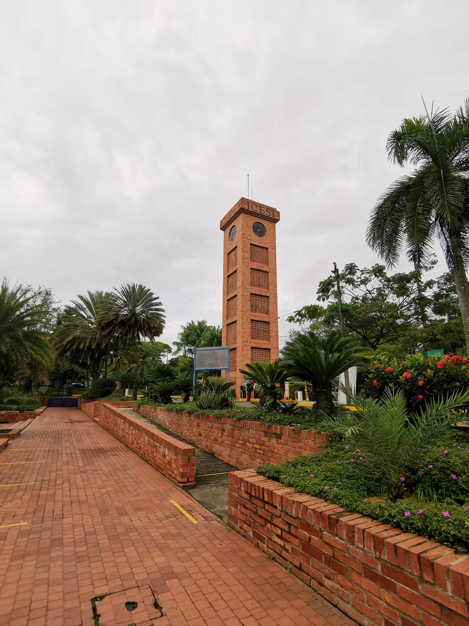


Maestría en Ciencia de Datos
Facultad de Ingeniería, Diseño y Ciencias

Slide 2

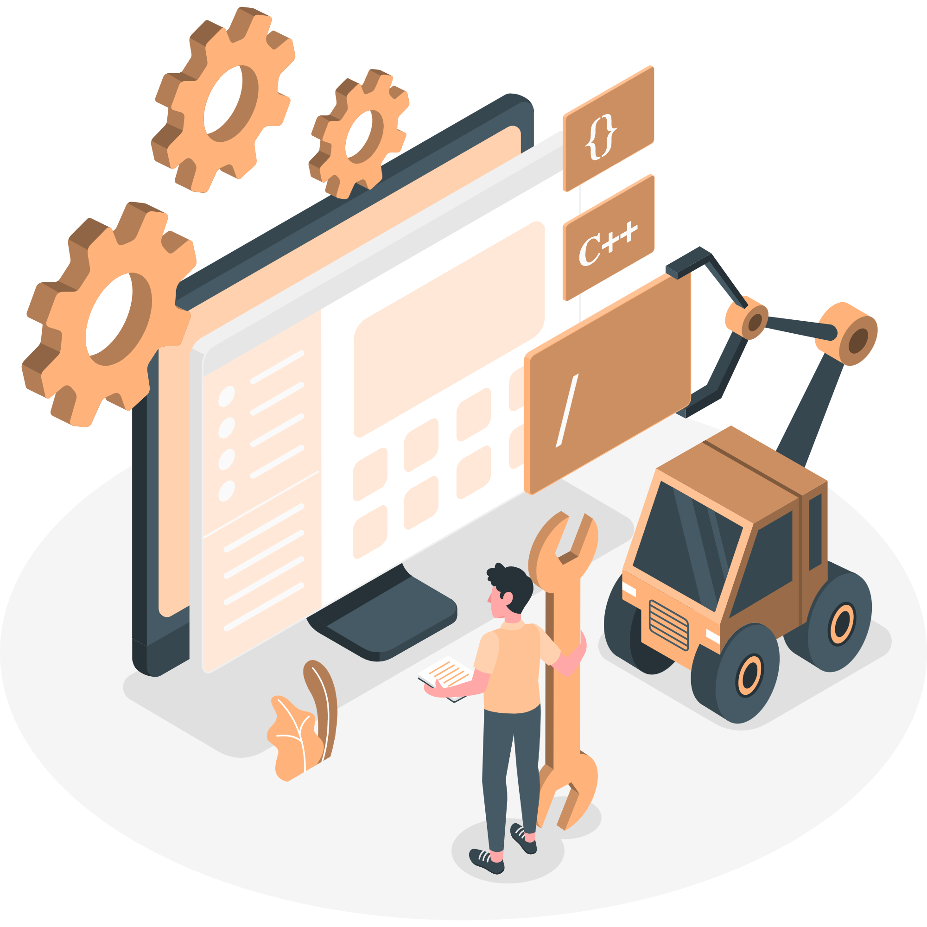


Infraestructura y Arquitectura de TI​
Ángela Villota Gómez apvillota@icesi.edu.co
Mónica Rojas mmrojas@icesi.edu.co​

Slide 3
1 Introducción
Contexto del curso
3 Patrones de Arquitectura
Revisión de conceptos
2
Profes, programa, estudiantes, herramientas
En qué parte del proceso de ML estamos?
4
Conceptos, tecnologías y herramientas
Actividad

Slide 4
Introducción

Slide 5

Ingeniera de Sistemas de la Universidad del Valle, PhD en Ciencias de la computación (2022). Soy una entusiasta de las competencias de programación, de la ingeniería de lenguajes de programación, la aplicación de métodos formales y las técnicas de solución de problemas por medio de algoritmos.
En lo personal, me caracterizo por ser una persona de buen humor, empática y compasiva.
Angela Villota, apvillota@icesi.edu.co Perfil de LinkedIn

Slide 6

Ingeniera de Sistemas de la Universidad Icesi de Cali, Magíster en Ingeniería de Sistemas y Computación de la Universidad de los Andes en el área de Ingeniería de la Información. Docente de Tiempo completo de Icesi.
Me gusta lo relacionado con la gestión de datos: SQL, NoSQL, DW.
En lo personal me gusta: compartir tiempo con mi familia, leer, viajar, hacer yoga, meditar e ir a cine.
Mónica María Rojas Rincón
mmrojas@icesi.edu.co

Slide 7
PResentación del curso
Programa
TIC – 60155-Infraestructura y Arquitectura de TI.
Créditos: 3
Intensidad semanal : 4 horas
Profesoras: Mónica Rojas, Ángela Villota

Slide 8
Objetivo General
Capacitar al estudiante en los conceptos, técnicas y algunas herramientas para la gestión de los datos en un proyecto de ciencias de datos.

Slide 9
Objetivos Terminales
OT1
OT2
OT3
Distinguir los diferentes patrones de arquitecturas disponibles para implementar un proyecto de analítica de datos.
Diferenciar las características y tecnologías asociadas a los modelos de datos OLTP y OLAP con el fin de procesar los datos como insumo para el modelado y análisis.
Realizar procesos de ETL-ELT para procesar datos de diversas fuentes y dejarlos disponibles como insumo para las tareas de analítica de datos.

Slide 10

UNIDAD 1 – Patrones de arquitectura PARA LA gestión de datos
Explicar el ciclo de vida de los datos en un proyecto de Ciencia de Datos
Explicar los diferentes patrones de arquitecturas e infraestructuras disponibles para implementar un proyecto de analítica de datos.
This Photo by Unknown author is licensed under CC BY-SA.

Slide 11
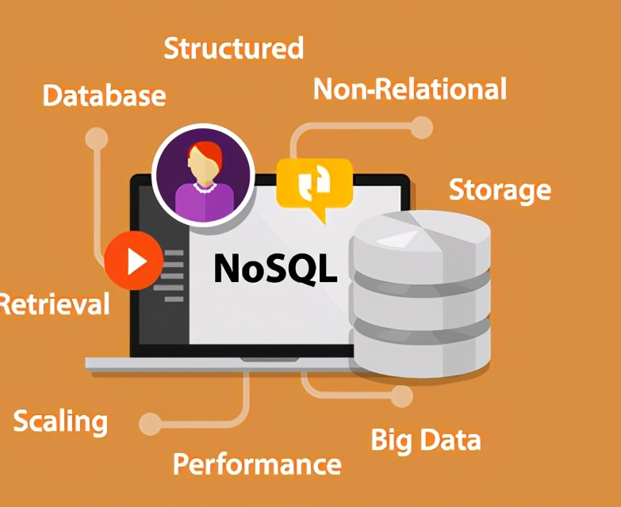
UNIDAD 2 – Modelos NoSQL
Explicar de forma general las características de los modelos NoSQL tales como orientados a documentos, a columnas, y a grafos entre otros.
Escribir consultas que permitan hacer tareas de ETL sobre los modelos NoSQL.
This Photo by Unknown author is licensed under CC BY-SA.

Slide 12
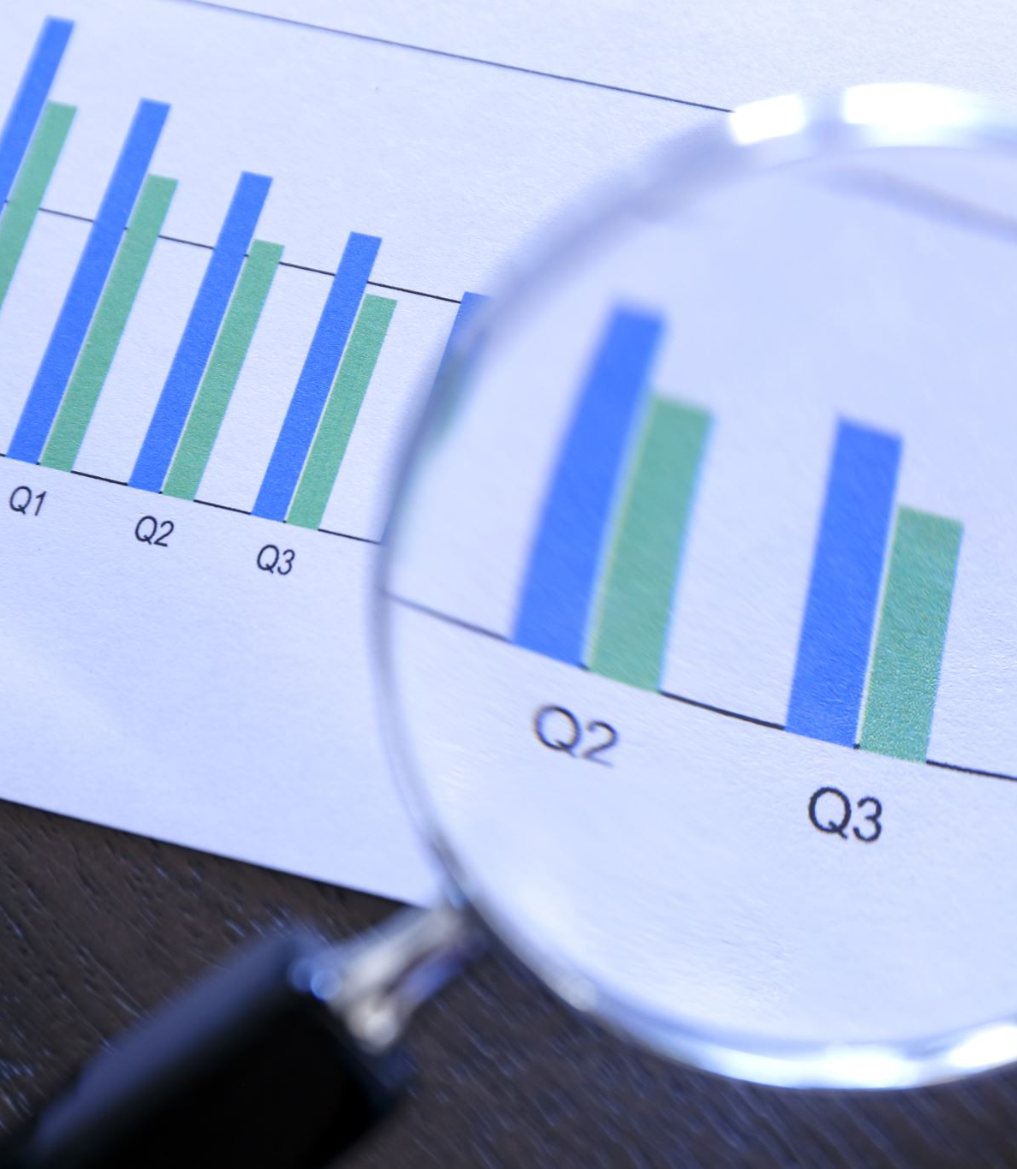
UNIDAD 3 – Almacenamiento y procesamiento de datos
Explicar los diferentes tipos de procesamiento sobre los repositorios de datos (OLTP y OLAP) incluyendo las implicaciones tecnológicas y sus aplicaciones.
Diferenciar las características de los modelos SQL y NoSQL y utilizar los lenguajes de consulta sobre dichos modelos.
Extraer e interpretar la información de meta-modelado subyacente a un repositorio de datos.

Slide 13
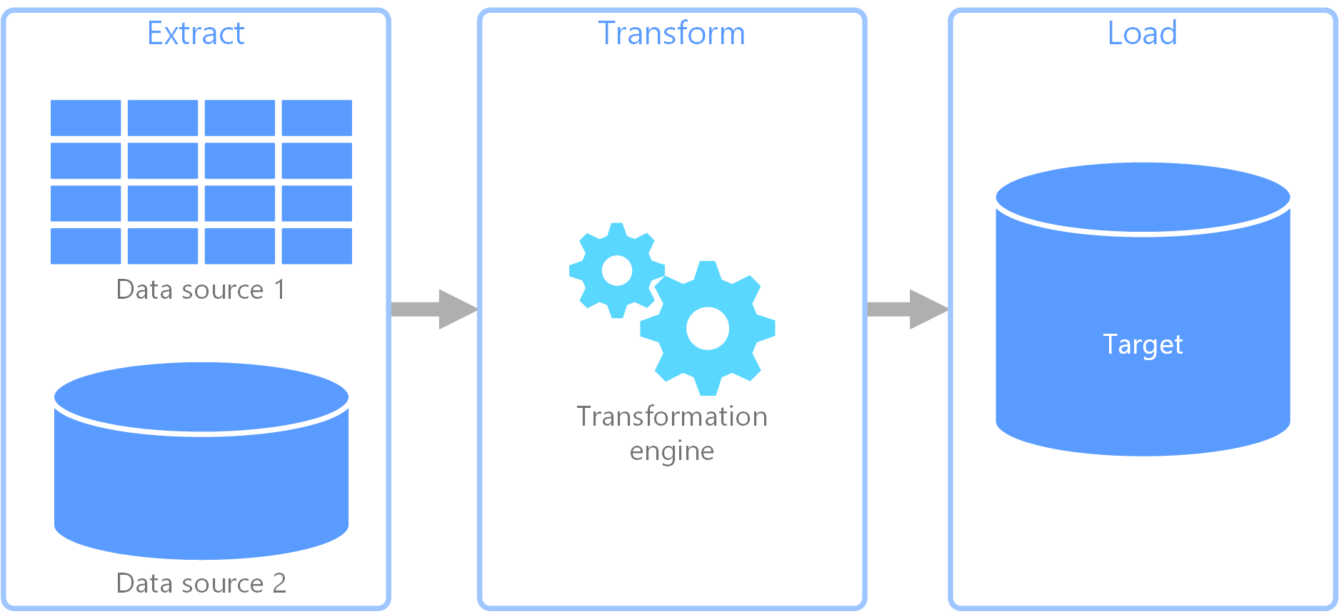
UNIDAD 4 – Procesos ETL
Aplicar las funciones y comandos del lenguaje SQL para construir consultas que permitan recuperar datos en una base de datos relacional.
Construir procesos ETL utilizando datos de bases de datos relacionales y noSQL como fuente de procesos de analítica de datos.

Slide 14
Enlace a la planeación detallada del curso
Planeación

Slide 15
Actividad | Porcentaje
Quices | 10%
Evaluación - unidad 2 | 30%
Evaluación - unidad 3 | 30%
Evaluación - unidad 4 | 30%
Total | 100%
Evaluación

Slide 16
Material y Comunicación
Medios oficiales
Intu
correos
miro
carpeta del material enlazada en Intu
No-oficial
Grupo wa??
Discord

Slide 17
software
Intu: material, el seguimiento y entrega de trabajos
MongoDB
Oracle
Pentaho Data Integration
Postgresql

Slide 18
Los estudiantes
- Miró

Slide 19
bibliografía
Algunos libros, enlaces y herramientas relevantes:
Harrison, G. (2015). Next Generation Databases: NoSQLand Big Data. Apress.
Carpenter, J., & Hewitt, E. (2020). Cassandra: the definitive guide: distributed data at web scale. O'Reilly Media.
Sadalage, P. J., & Fowler, M. (2013). NoSQL distilled: a brief guide to the emerging world of polyglot persistence. Pearson Education.
V. Kale, Parallel Computing Architectures and APIs IoT Big Data Stream Processing, Taylor & Francis Group, 2019, p. 380.
T. Soyata, GPU Parallel Program Development Using CUDA, Taylor & Francis Group, 2018, p. 440.
Thomas Connolly, Carolyn Begg. Database Systems a practical approach to design, implementation and management. Addison Wesley, 2009
Toby Teorey. Database modeling and design: logical design (5th ed). Morgan Kaufmann, 2011.
Cielen, D., Meysman, A., & Ali, M. (2016). Introducing Data Science: Big Data. Machine Learning and More, Using Python Tools. Manning, Shelter Island, US, 322

Slide 20

PROCESO DE CIENCIA DE DATOS

Slide 21
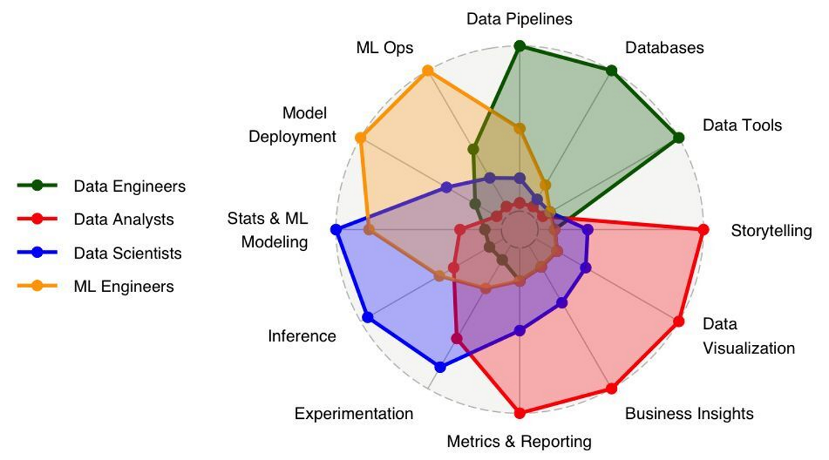
The context of Data Scientists
Source:
https://newsletter.theaiedge.io/

Slide 22
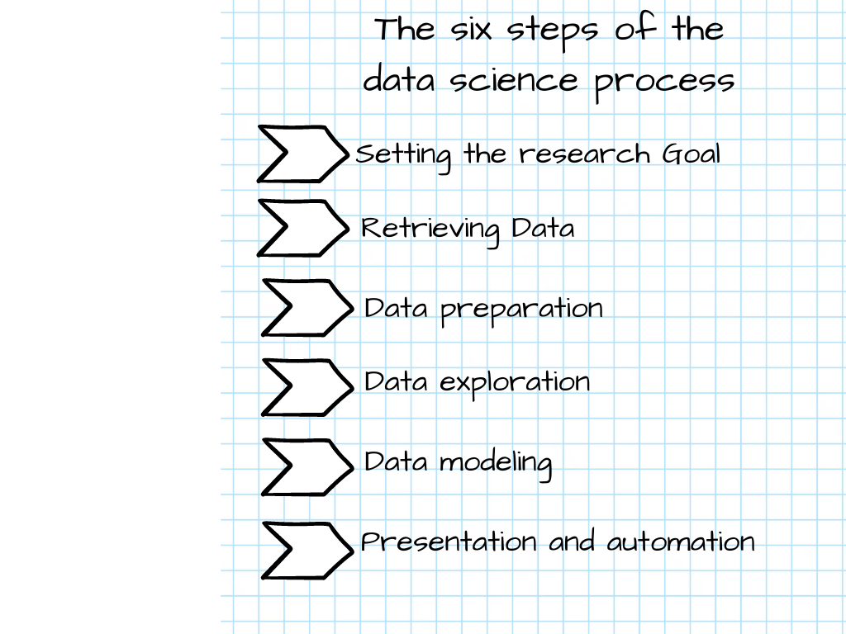
The Data Science Process

Slide 23
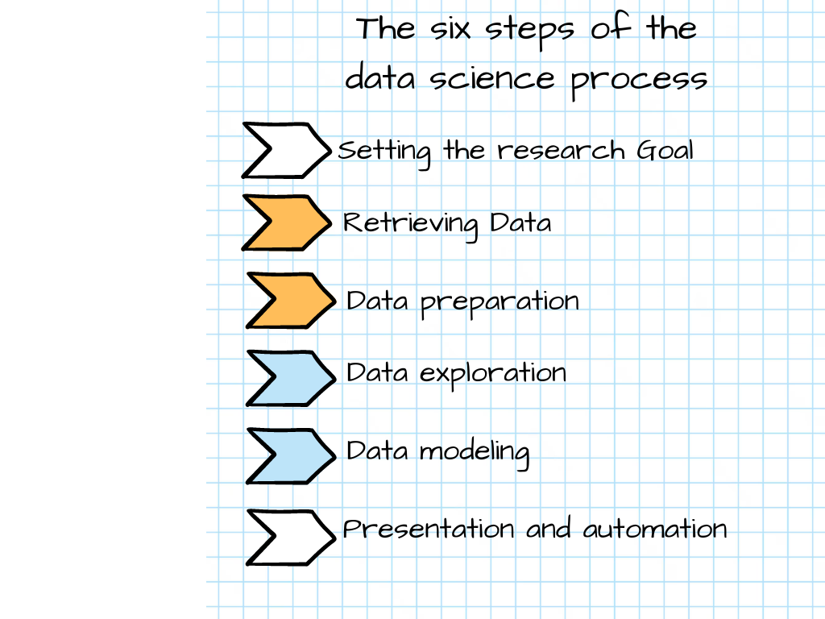
The Data Science Process

Slide 24
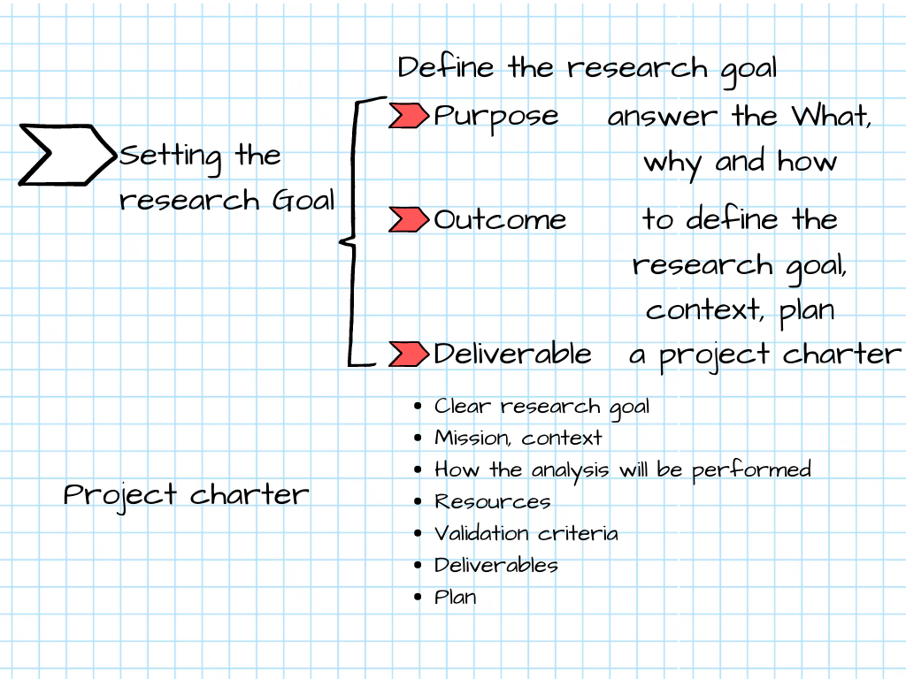
The Data Science Process, step 1
Other sources
The ML Canvas web [link]
The ML Canvas book

Slide 25
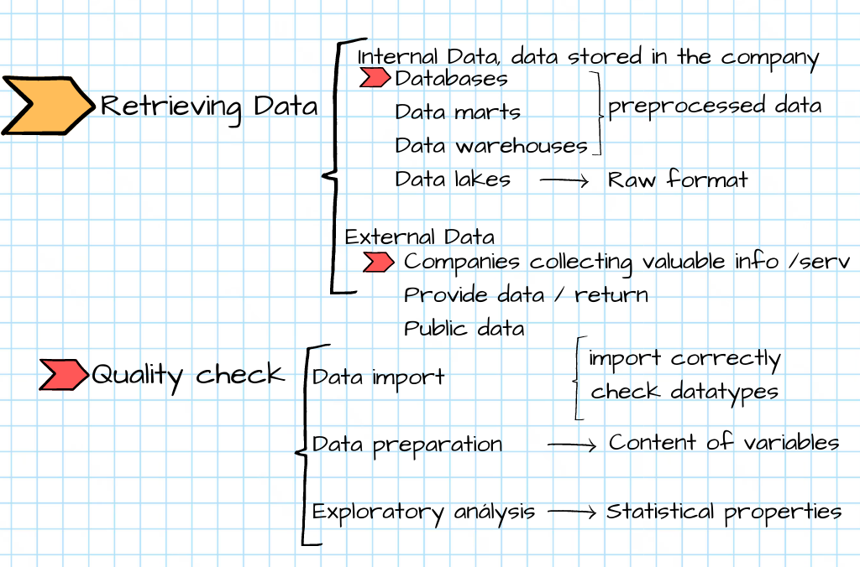
The Data Science Process, step 2

Slide 26
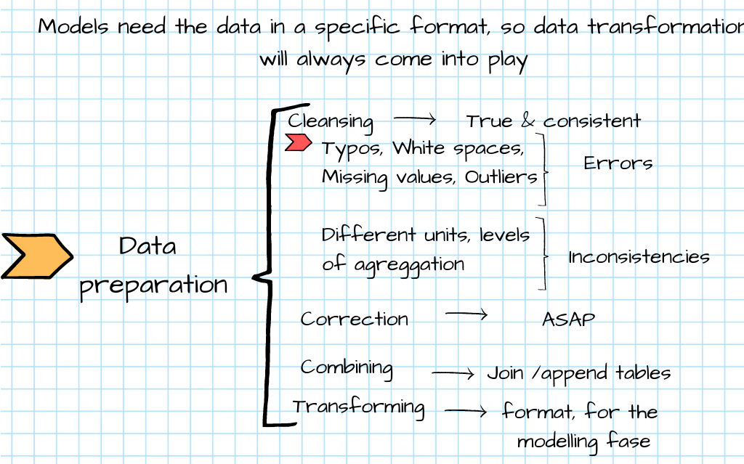
The Data Science Process, step 3

Slide 27
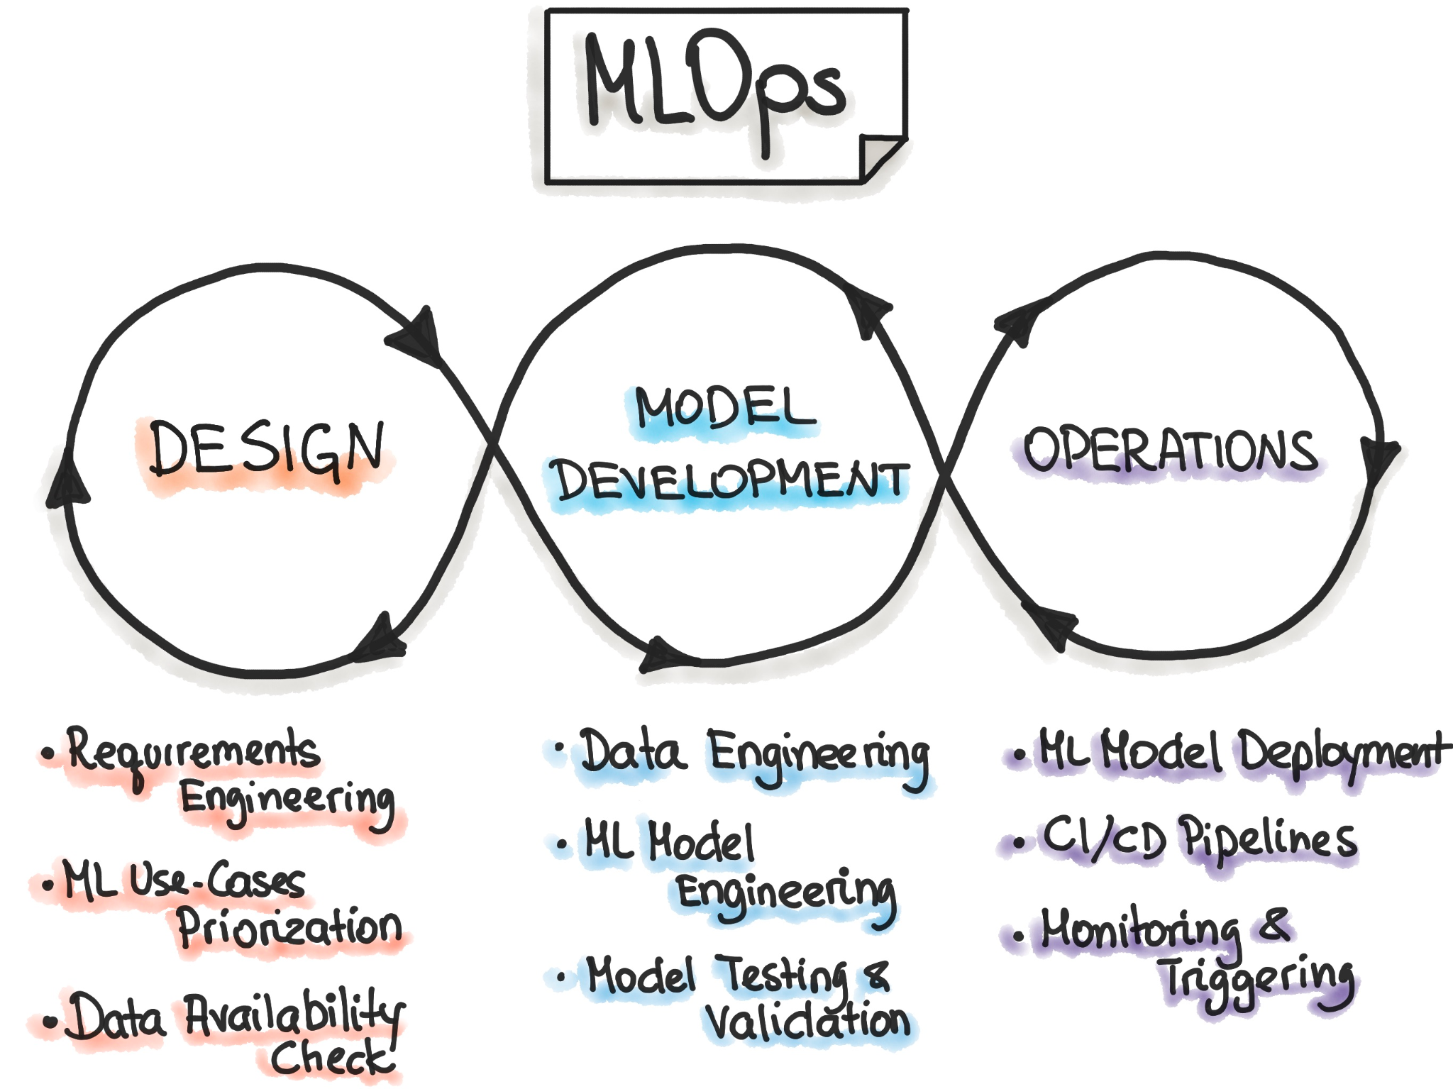
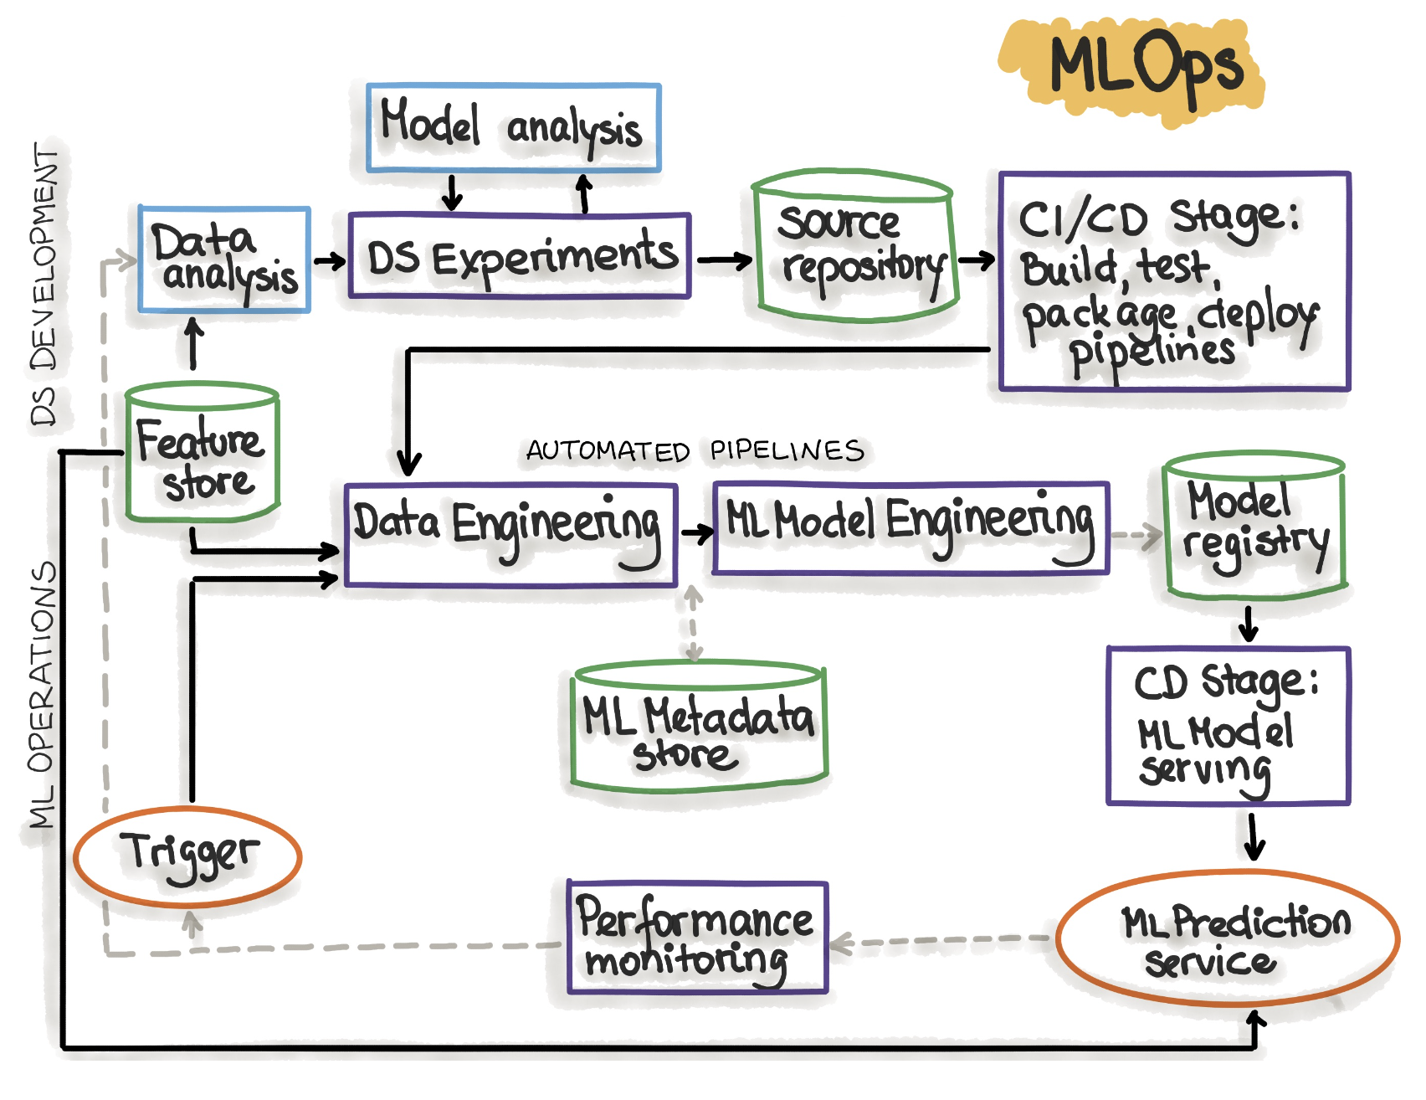
Modelos de proceso
Machine Learning Model Operationalization Management (MLOps)
Imagen tomada de [link]
MLOps - automated ML pipeline
Imagen tomada de [link]

Slide 28
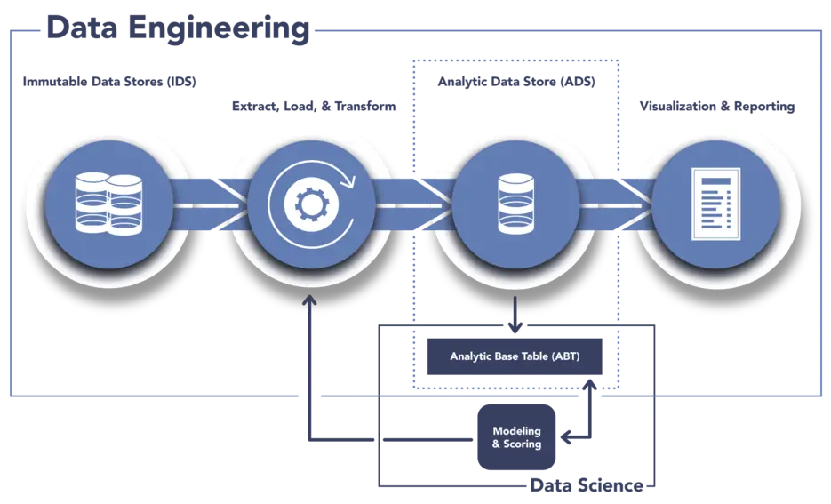
Contexto
Data Science, Data Engineering
Imagen tomada de [link]

Slide 29
Contexto
Almacenamiento de datos, carga y transformación.

Slide 30
patrones de arquitectura GESTIÓN DE DATOS

Slide 31
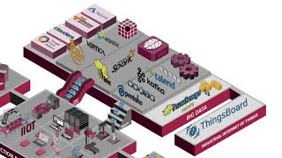

Slide 32
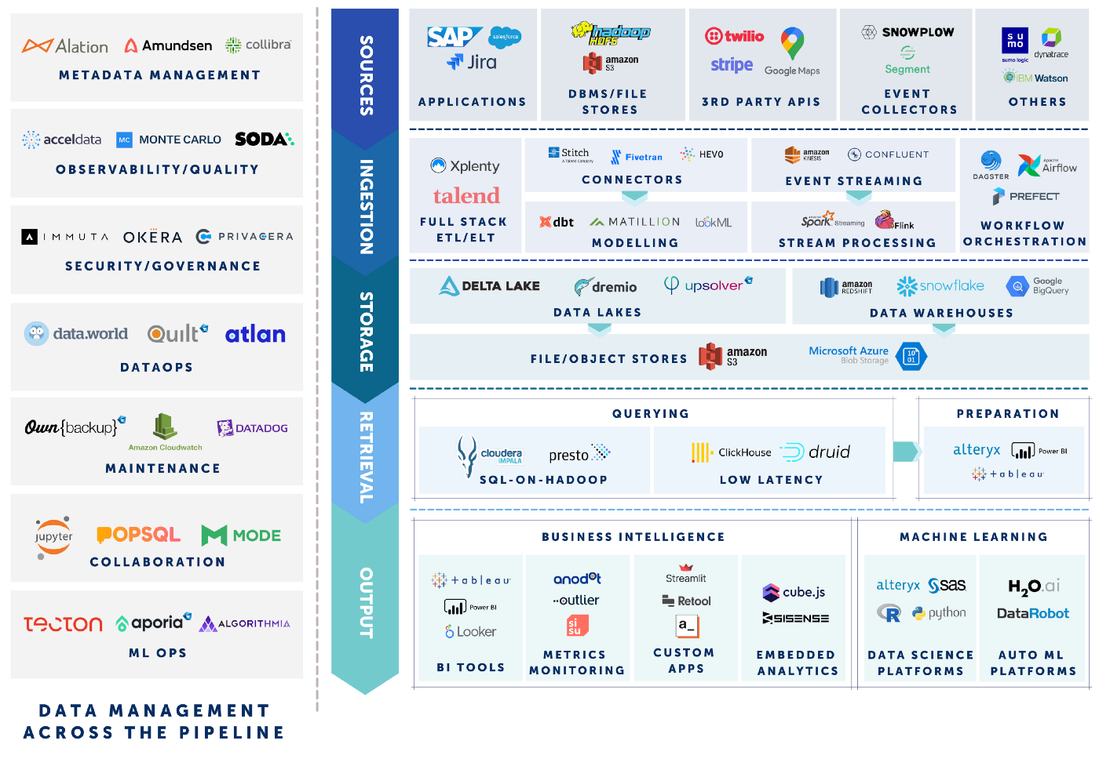
https://medium.com/vertexventures/trends-in-the-modern-data-stack-looking-ahead-c4ff8b08f0f1[1]

Slide 33

TIPOS DE DATOS
Estructurado
No estructurado
Lenguaje natural
Generado por máquina
Basado en grafos o redes
Audio, video e imágenes
Streaming
[1]

Slide 34
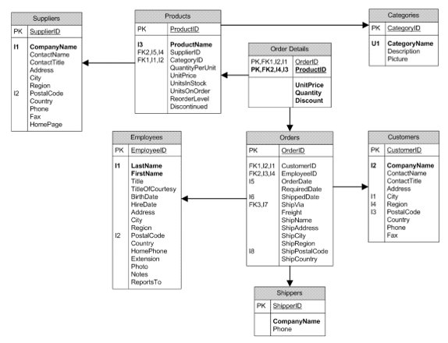
DATOS ESTRUCTURADOS
Son dependientes del modelo de datos y manejan campos (atributos) fijos.
Ejemplos:
BD Relacionales
Archivos
Hojas de cálculo
Bases de datos tradicionales provenientes de CRM, ERP, etc.​

Slide 35
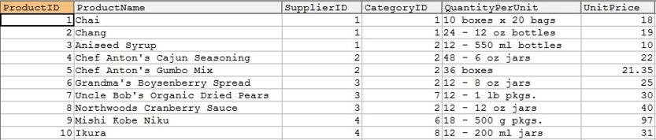
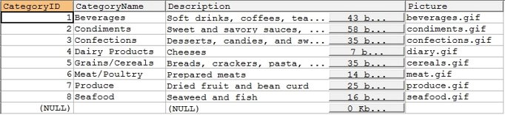
PRODUCTS
PRODUCTS
CATEGORIES
Tomado de: http://www.geeksengine.com/database/sample/northwind-categories.php​

Slide 36
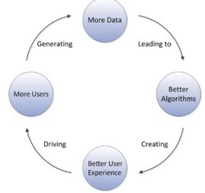
BIG DATA
“Big Data es una nueva generación de tecnologías, arquitecturas y estrategias diseñadas para capturar y analizar grandes volúmenes de datos provenientes de múltiples fuentes heterogéneas a una alta velocidad con el objeto de extraer valor económico de ellos” (IDC)
“Big Data son los grandes conjuntos de datos que tiene tres características principales: volumen(cantidad), velocidad (velocidad de creación y utilización) y variedad (tipos de fuentes de datos no estructurados, tales como la interacción social, video, audio, cualquier cosa que se pueda clasificar en una base de datos)” (Gartner)
Ciclo Virtuoso de Big Data (Harrison, 2015) ​

Slide 37
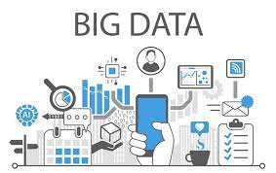
¿QUÉ TANTA INFORMACIÓN ES BIG DATA?​
Tengo que procesar 1’000.000 de archivos de música de 4M c/u, es big data?​
Diariamente mi aplicación genera 1 Gb de datos, a partir de cuándo se considera Big Data?​
Tengo una app que cada hora genera 1 Gb de datos, se considera Big Data?
No hay unicidad, pero se puede hablar de Big Data como conjuntos de datos que van desde 30-50 Terabytes a varios Petabytes.​
​

Slide 38
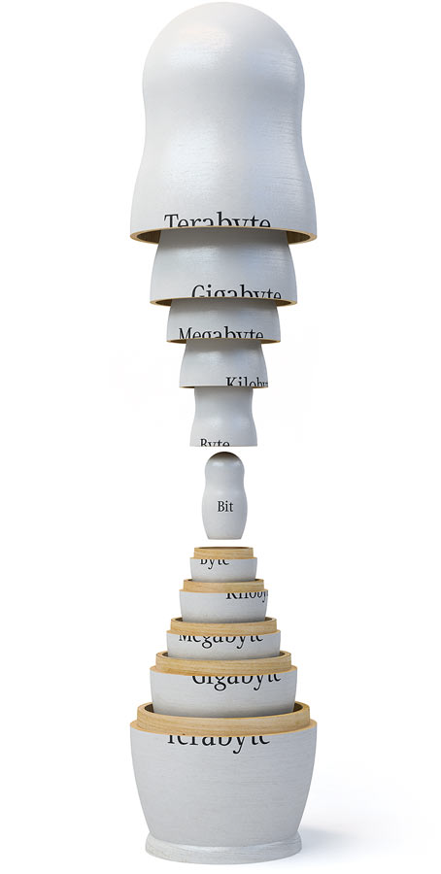
1 KiloByte (KB) = 1,000 Bytes 1 MegaByte (MB) = 1,000 KB 1 GigaByte (GB) = 1,000 MB 1 TeraByte (TB) = 1,000 GB 1 PetaByte (PB) = 1,000 TB 1 ExaByte (EB) = 1,000 PB 1 ZettaByte (ZB) = 1,00 EB 1 YottaByte (YB) = 1,000 ZB 1 XeraByte (XB) = 1,000 YB
1 kibibyte = 1024 B = 2¹⁰ bytes.
1 kilobyte = 1000 B = 10³ bytes.

Slide 39
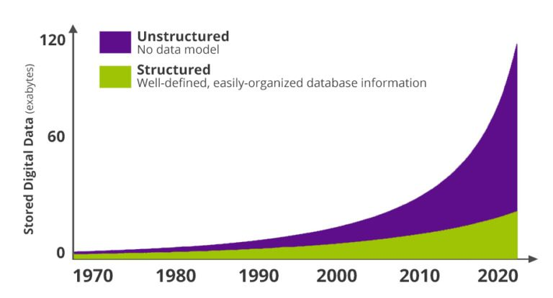
DATOS NO ESTRUCTURADOS
Tomado de: https://www.komprise.com/glossary_terms/unstructured-data/​

Slide 40
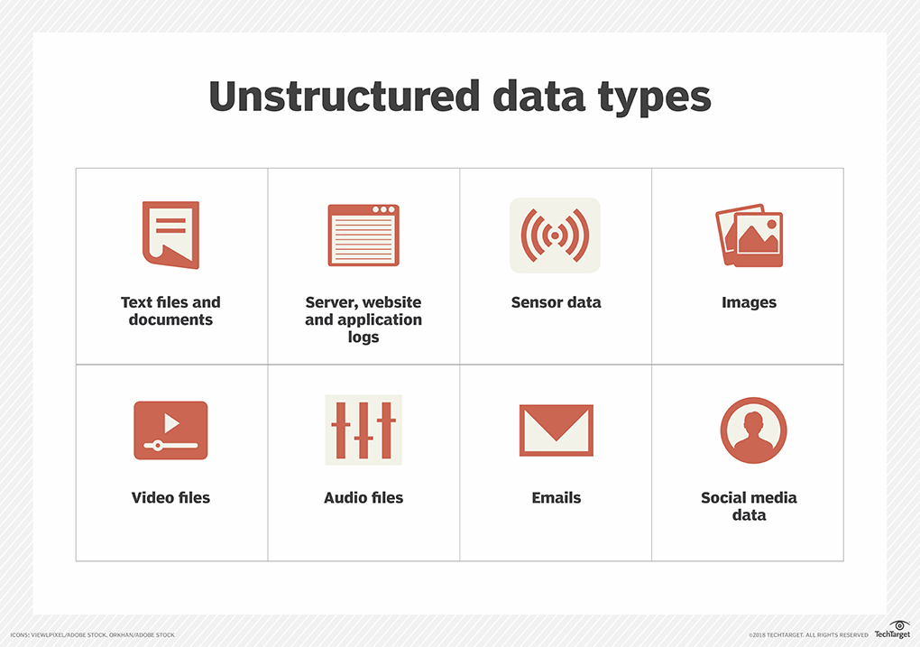
DATOS NO ESTRUCTURADOS
Structured vs. Unstructured Data: What You Need To Know [link]

Slide 41

lenguaje natural
EjemploS
Correos electrónicos
Búsquedas
Traducciones
Análisis de textos
Notas de texto, audio
Registros médicos
Datos que son generados por personas.

Slide 42
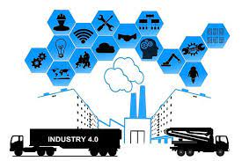
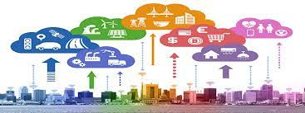
GENERADOS POR MÁQUINAS
ejemplos
Datos que son creados por un computador, un proceso, aplicación u otra máquina.
Internet de las cosas
Sensores
Lecturas RFID
Variables metereológicas

Slide 43
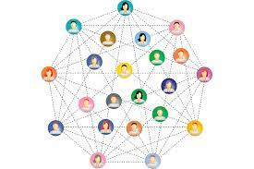
datos - en forma de grafos
ejemplos
Datos en los que dada su naturaleza, se muestran como relaciones entre pares de objetos.
Redes sociales
Intereses

Slide 44
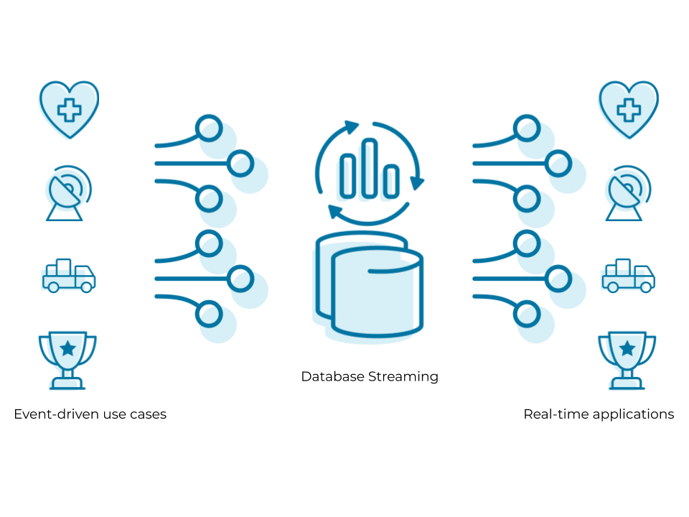
streaming
ejemplos
Datos que se generan continuamente por miles de orígenes de datos, que normalmente envían los registros de datos simultáneamente, y en tamaños pequeños.
Fluyen hacia el sistema cuando ocurre un evento.
Lecturas de sensores
Log de eventos
Actividades en un juego
Clicks

Slide 45
PATRONES DE ARQUITECTURA
Arquitectura de procesamiento por Lotes (Batch Processing)
Arquitectura de procesamiento en Tiempo Real (Real-Time Processing)
Arquitectura Lambda
Arquitectura Kappa
Arquitectura Delta ¿? Nuevas?

Slide 46
Arquitectura de Procesamiento por Lotes (Batch Processing)
Esta arquitectura es utilizada para procesar grandes cantidades de datos en lotes, lo que implica que los datos son procesados en bloques y no en tiempo real.
La arquitectura se compone de tres capas: la capa de datos, la capa de procesamiento y la capa de presentación.

Slide 47
Arquitectura de Procesamiento por Lotes (Batch Processing)
Capa de datos
Capa de procesamiento
Capa de Presentación
Responsable de almacenar los datos en un sistema de almacenamiento, como una base de datos o un sistema de archivos distribuidos. Los datos pueden ser de diferentes fuentes, como bases de datos transaccionales, sistemas de archivos, dispositivos de IoT, entre otros.
Responsable de procesar los datos en bloques o lotes. En esta capa, se utilizan tecnologías de procesamiento de datos como Apache Hadoop, Apache Spark, Apache Hive, entre otros, para procesar los datos y extraer información valiosa. En este proceso, los datos se dividen en lotes y se ejecutan en paralelo, lo que permite procesar grandes cantidades de datos de manera eficiente.
Responsable de proporcionar los resultados del procesamiento de los datos a los usuarios finales. Los resultados pueden ser presentados a través de informes, cuadros de mando, gráficos y otras herramientas de visualización de datos.

Slide 48
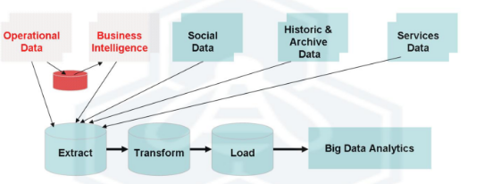
arquitectura general
https://blogs.deusto.es/bigdata/paradigma-batch-para-sistemas-big-data-i/

Slide 49
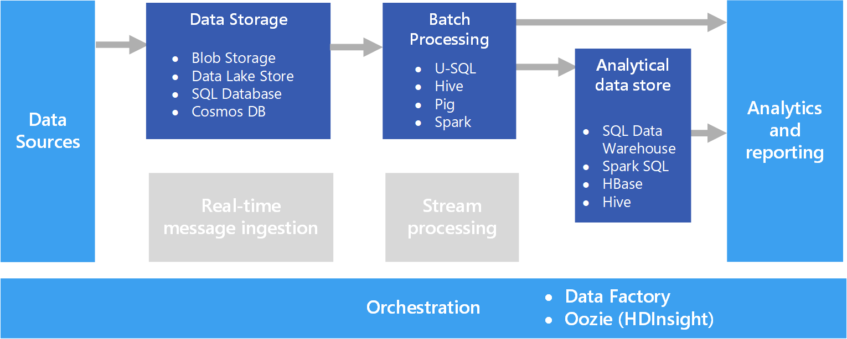
solución azure
https://learn.microsoft.com/en-us/azure/architecture/data-guide/big-data/batch-processing

Slide 50
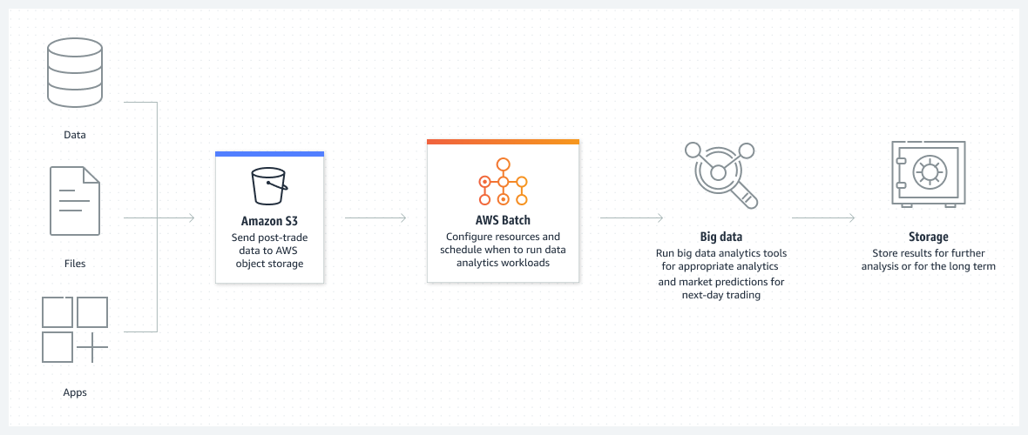
solución aws

Slide 51
Arquitectura de procesamiento en Tiempo Real (Real-Time Processing)
Esta arquitectura es utilizada para procesar datos en tiempo real.
Esta arquitectura es ideal para proyectos que requieren respuestas rápidas a las consultas.

Slide 52
Arquitectura de procesamiento en Tiempo Real (Real-Time Processing)
Capa de adquisición de datos
Capa de procesamiento
Capa de almacenamiento y análisis de datos
Responsable de recopilar los datos desde múltiples fuentes en tiempo real. Puede incluir: sensores, dispositivos IoT, sistemas de registro de transacciones y cualquier otra fuente de datos en tiempo real. Se encarga de garantizar la calidad y la integridad de los datos adquiridos.
Procesa los datos capturados en tiempo real. Utiliza técnicas como el procesamiento: distribuido, en tiempo real, de flujos y de eventos complejos, para analizar y transformar los datos. Esta capa puede incluir herramientas como Apache Kafka, Apache Flink y Apache Storm.
Responsable de recopilar los datos desde múltiples fuentes en tiempo real. Puede incluir: sensores, dispositivos IoT, sistemas de registro de transacciones y cualquier otra fuente de datos en tiempo real. Se encarga de garantizar la calidad y la integridad de los datos adquiridos.

Slide 53
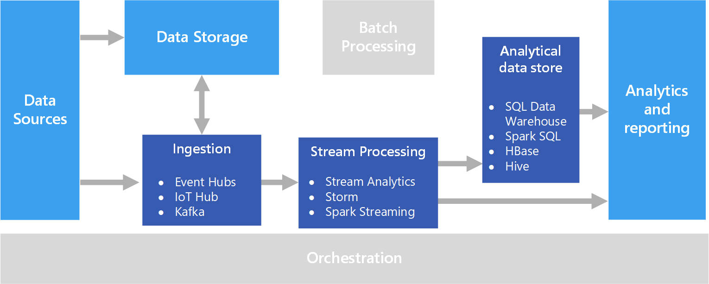
solución azure
https://learn.microsoft.com/en-us/azure/architecture/data-guide/big-data/real-time-processing

Slide 54
arquitectura lambda
Esta arquitectura combina la arquitectura Batch Processing y Real-Time Processing.
Los datos son procesados en lotes y en tiempo real simultáneamente, lo que permite obtener resultados rápidos y precisos.
Los datos históricos se procesan en la capa de procesamiento por lotes, mientras que los datos en tiempo real se procesan en la capa de procesamiento en tiempo real.
La combinación de ambas capas proporciona una vista completa de los datos que puede ser utilizada para análisis, visualización y toma de decisiones en tiempo real.
Introducido en 2012 por Nathan Marz con base en su artículo “How to bet the CAP theorem”

Slide 55
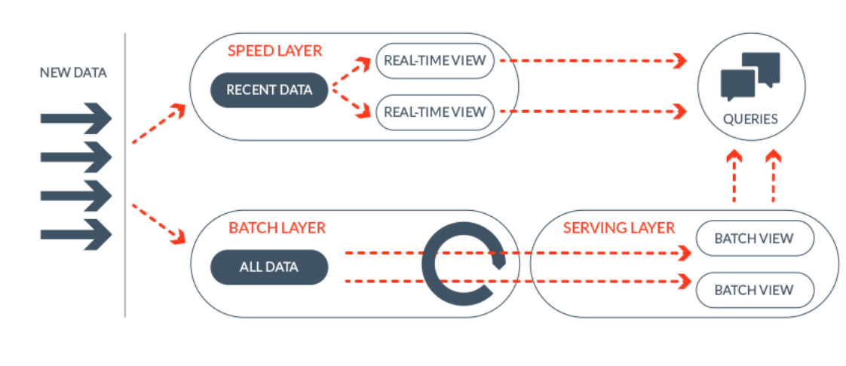
arquitectura lambda
https://www.linkedin.com/pulse/propuesta-de-una-arquitectura-gesti%C3%B3n-grandes-datos-la-bonillo-ramos/?originalSubdomain=es

Slide 56
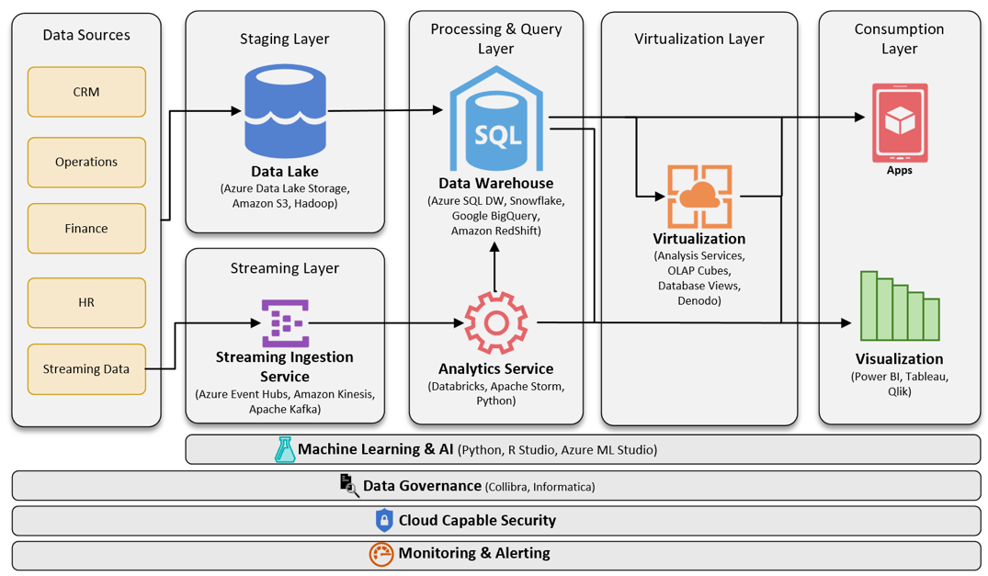
ejemplo arquitectura lambda

Slide 57
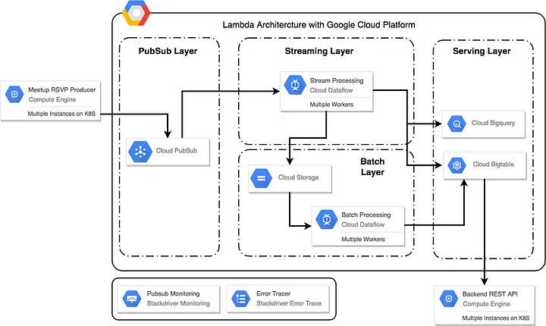
solucion google

Slide 58
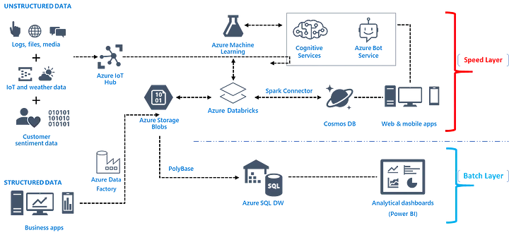
solución azure
https://medium.com/sagar-explains-azure-and-analytics-azure-series/data-processing-architecture-lambda-and-kappa-ebb54029c893

Slide 59
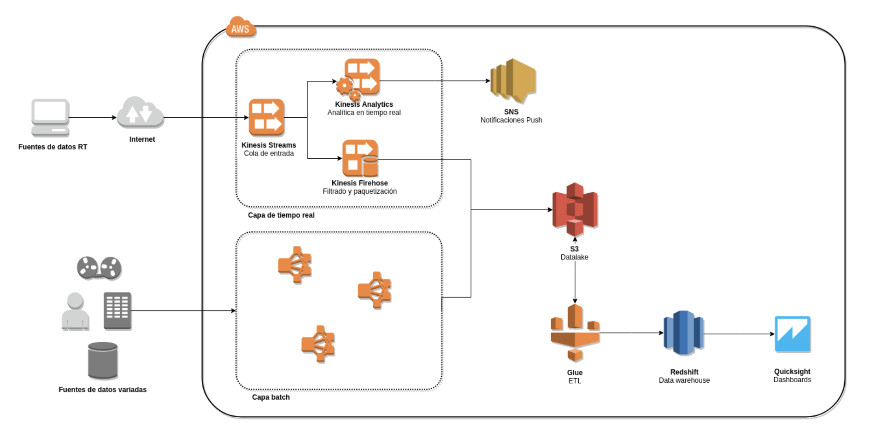
solución aws

Slide 60
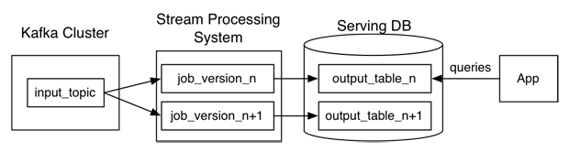
arquitectura kappa
Esta arquitectura es similar a la arquitectura Lambda, pero en lugar de tener dos sistemas de procesamiento de datos, se utiliza solo uno, de procesamiento por flujo. Esto permite simplificar la arquitectura y reducir el costo.
Características:
Todo se maneja como un stream.
Los datos origen no se modifican.
Hay un solo flujo.
Se puede volver a lanzar un procesamiento.
Los eventos deben ser leídos en orden.
Introducido en 2014 por Jay Kreps en su artículo “Questioning the Lambda Architecture”
Notes:
los cuatro pilares principales de la Arquitectura Kappa, son los siguientes:
Todo es un stream: las operaciones batch son un subconjunto de las operaciones de streaming, por lo que todo puede ser tratado como un stream.
Los datos de partida no se modifican: los datos son almacenados sin ser transformados y las vistas se derivan de ellos. Un estado concreto puede ser re-calculado puesto que la información de origen no se modifica.
Solo existe un flujo de procesamiento: puesto que mantenemos un solo flujo, el código, el mantenimiento y la actualización del sistema se ven reducidos considerablemente.
Posibilidad de volver a lanzar un procesamiento: se puede modificar un procesamiento concreto y su configuración para variar los resultados obtenidos partiendo de los mismos datos de entrada.

Slide 61
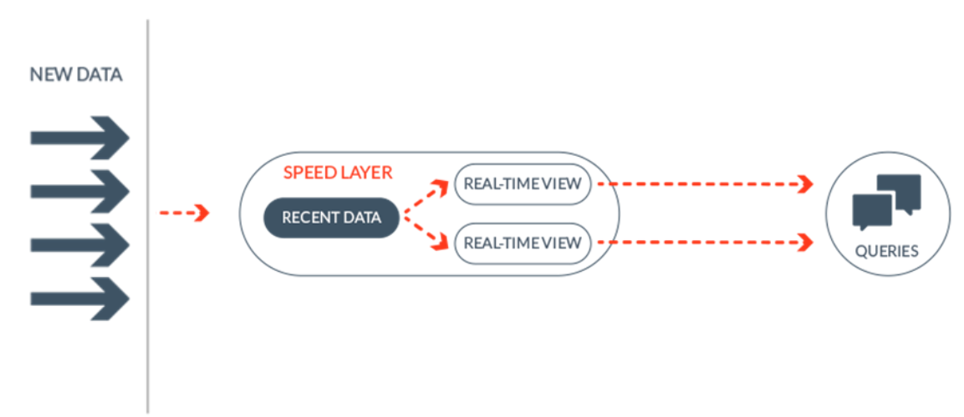
arquitectura kappa
https://www.oreilly.com/radar/questioning-the-lambda-architecture/

Slide 62
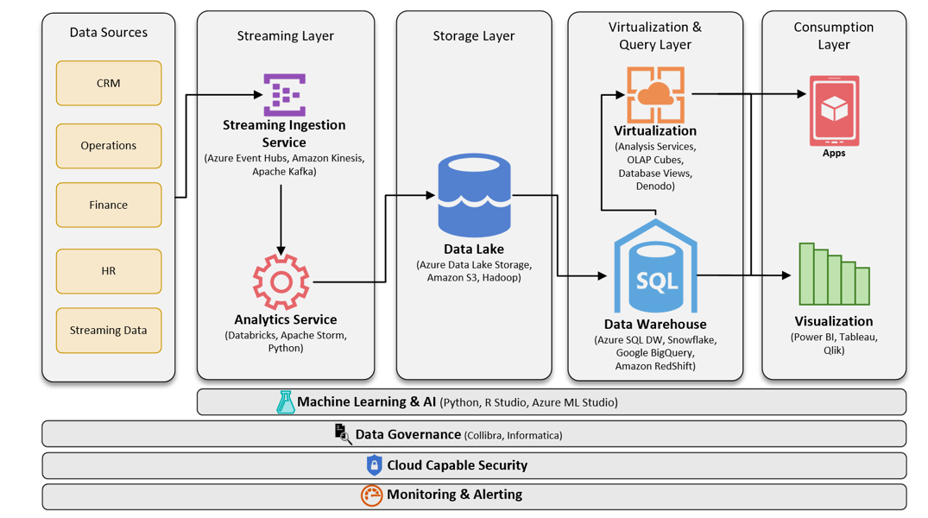
ejemplo kappa

Slide 63

LAMBDA vs KAPPA

Slide 64
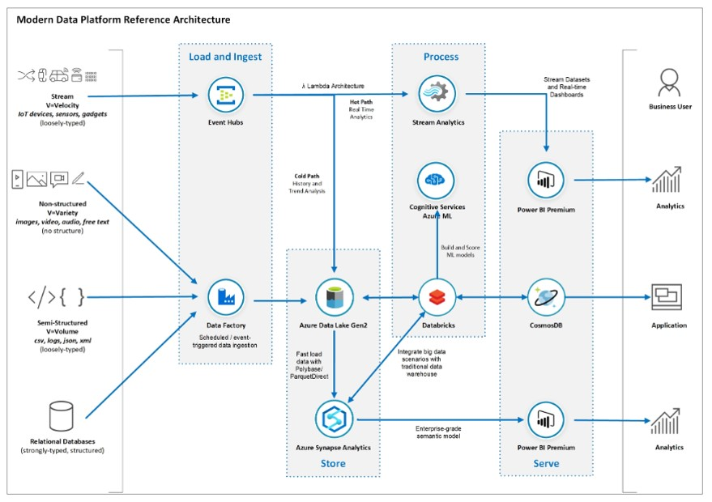

Slide 65
Cierre de la clase

Slide 66
La próxima semana
Fecha: viernes, 27 de octubre de 2023
Tema: Infraestructura para el almacenamiento y procesamiento de datos tradicional y en la nube.
Asignación: Lectura [link] Tablero [Miró]

Slide 67
References
[1] Cielen, D., & Meysman, A. (2016). Introducing data science: big data, machine learning, and more, using Python tools. Simon and Schuster. Chapter 1 and 2 [libro online]
[2] Crockett, E. (2023, 9 febrero). Structured vs Unstructured Data: Key Differences Explained. Datamation. https://www.datamation.com/big-data/structured-vs-unstructured-data/

Slide 68

THANKS
Does anyone have any questions?
apvillota@icesi.edu.co
mmrojas@icesi.edu.co

